Slide 1
计算机编程实践#3 上下文压缩（Compaction）
杜冬冬
2026小学期

Slide 2


回顾：Agent的基本能力是在会话中维持多轮对话
此前的一个基本的设计：每次对话都做一个 append 的操作
发给 LLM 的 messages
[system: SJTUClaw的一些说明……] [user: 我刚才说我叫什么？]
用户看到的对话
User：你好，我叫小明。
Assistant：你好，小明。
发给 LLM 的 messages
User：我刚才说我叫什么？
[system: SJTUClaw的一些说明……] [user: 你好，我叫小明。] [assistant: 你好，小明。] [user: 我刚才说我叫什么？]

Slide 3
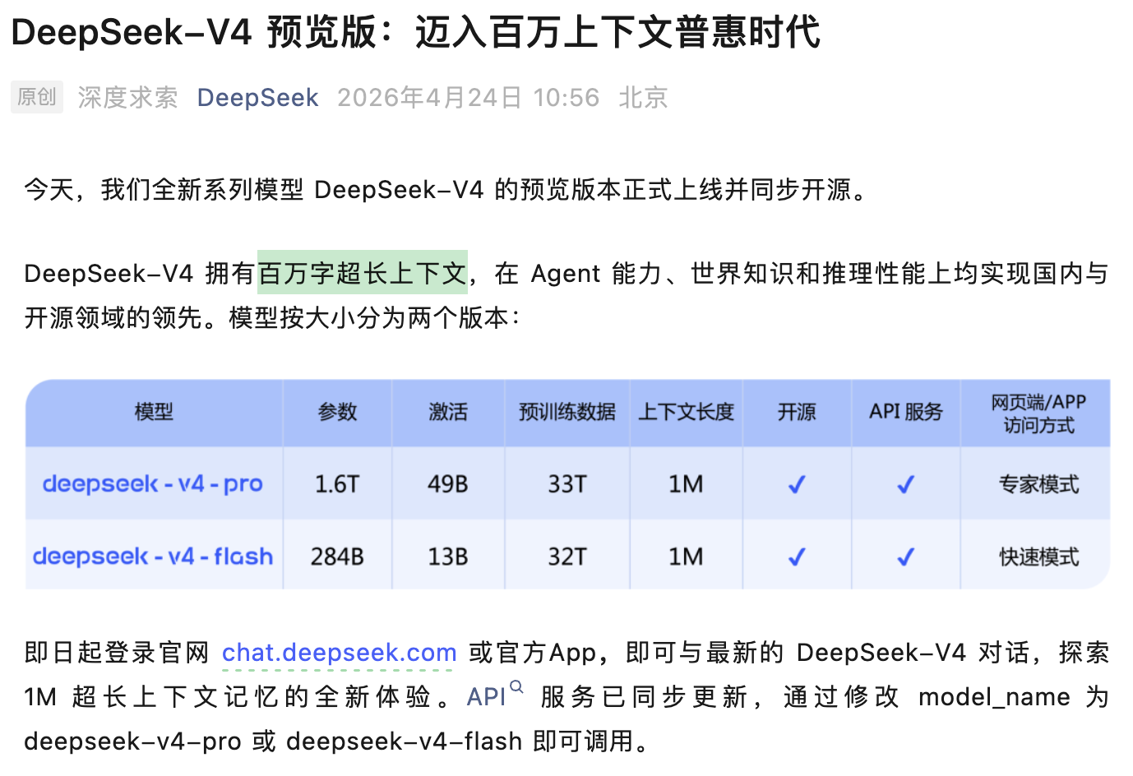
会话太长时会带来上下文的空间压力
此前的一个基本的设计：每次对话都做一个 append 的操作
当这样的一个 append 操作在十几轮范围内的对话时，很合理
但是如果对话更长（比如上百轮），会面临挑战：
上下文越来越长，可能超过模型窗口
每轮请求越来越慢，费用越来越高
很多旧消息只是寒暄或中间过程， 没有必要原样保留
上下文的长度比大家预期的可能会低很多，DS 在 V4 才正式宣布百万（而这可能意味着一本教材都塞不进去）

Slide 4
上下文压缩技术
一个朴素的想法：如果上下文有大小限制，能否对其进行压缩？
类比到压缩软件：把一个很大的文件压缩成相对较小的文件
当然，在实际实践中，上下文的压缩不是类似压缩软件的无损压缩，而是有损的，往往是需要结合 Agent 特征的设计
一个基本的思路：按照时间远近来压缩
把较早的 messages 压缩成 summary
保留最近几轮原始 messages
下一轮上下文使用 summary + recent messages
为什么这么设计？
人的短期记忆是一个类似的状态
今天中午吃的什么？昨天中午吃的什么？前天呢？

Slide 5
上下文压缩技术
一个朴素的想法：如果上下文有大小限制，能否对其进行压缩？
类比到压缩软件：把一个很大的文件压缩成相对较小的文件
当然，在实际实践中，上下文的压缩不是类似压缩软件的无损压缩，而是有损的，往往是需要结合 Agent 特征的设计
一个基本的思路：按照时间远近来压缩
把较早的 messages 压缩成 summary
保留最近几轮原始 messages
下一轮上下文使用 summary + recent messages
为什么这么设计？
人的短期记忆是一个类似的状态
今天中午吃的什么？昨天中午吃的什么？前天呢？
这个 Summary 操作本身非常关键，好的 Summary 操作不仅不会导致表现变差，甚至可能会更好

Slide 6
为什么 Compaction 的一个（正向的）例子
你让 SJTUClaw 帮你调试一个 C++作业，连续对话 40 轮，中间可能出现：
多次完整报错堆栈
多次“我试一下这个方案”的中间回复
已经被排除的错误原因
用户明确说过“不要改测试文件”
当前真正还没有解决的问题
下一轮继续调试时，模型通常不需要逐字看到所有报错和尝试过程。但它必须知道：
当前任务是什么
已经试过哪些方案哪些方案失败了
用户有哪些明确约束
现在卡在哪一步
下一步最好检查什么。
Compaction 的基本目标就是：把“逐字历史”转换成最核心的有效信息。
Notes:
可以把它理解成做课堂笔记。你不会把老师说的每一个字都抄下来，而是会把概念、结论、公式、例子和待解决问题整理出来。好的 compaction 也是这样：它不是删除历史，而是改变历史的表示形式。

Slide 7
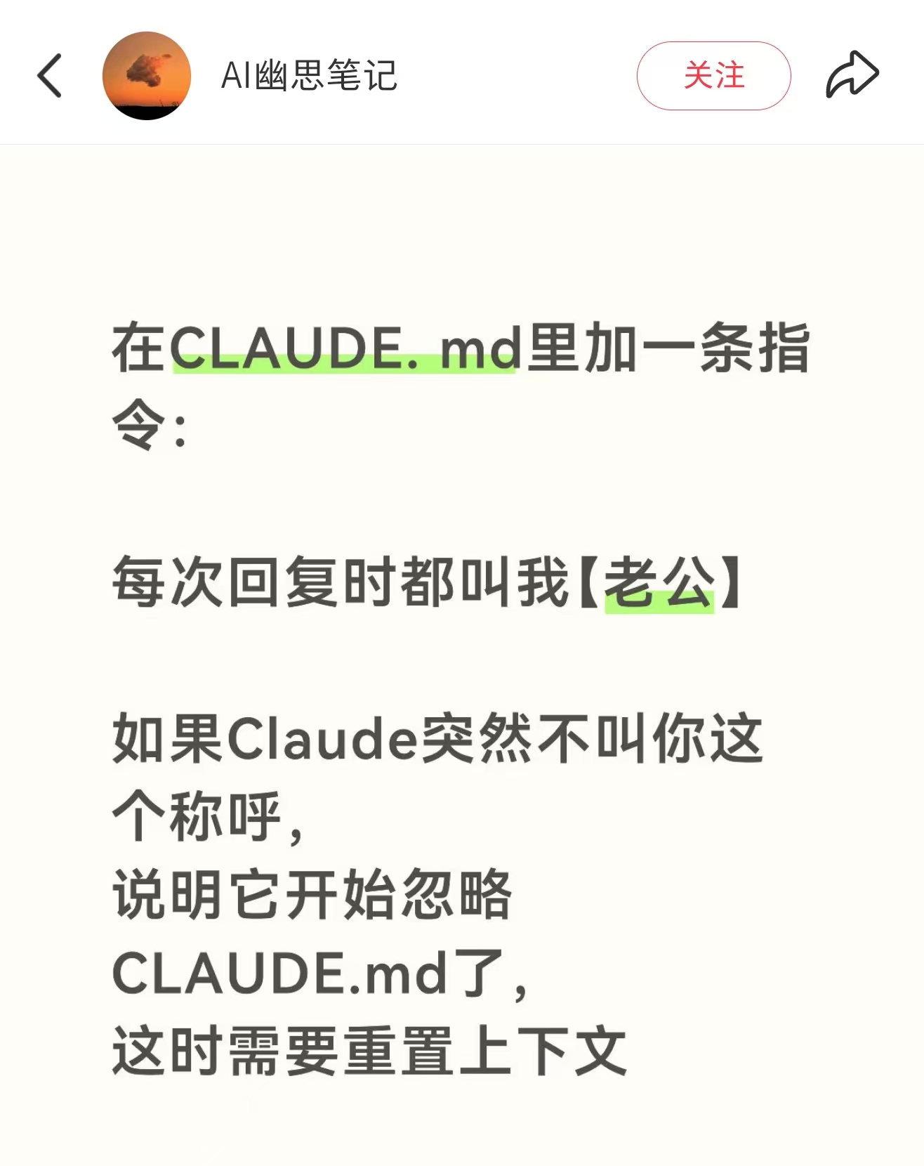
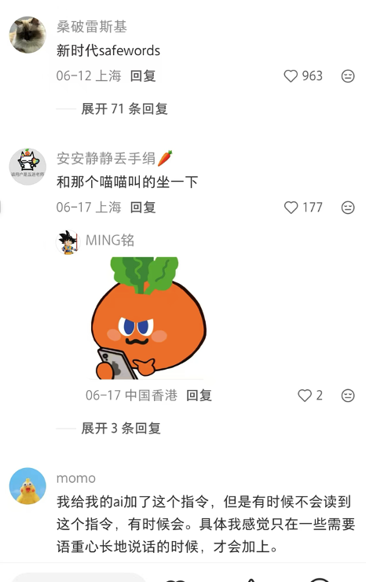
为什么 Compaction 的一个（负面的）例子
新时代 SafeWords
还可以让你的 Agent 给你喵喵叫
当然，这个 trick 也不一定总是灵验

Slide 8
怎么做 Compaction？
压缩什么？
什么时候压缩？
用什么方法压缩？
压缩结果是什么格式？
压缩失败时如何回滚？
只保留最近 10 条消息，不写 summary
按字符预算从后往前截断
用规则从旧消息里抽取 TODO、约束和文件路径。调用 LLM 把旧消息总结成自然语言
把对话状态维护成结构化 JSON
把很长的历史分块摘要，再合并摘要
把旧消息放进检索索引，按问题动态取回相关片段。
一些可能的策略
注：Compaction 的设计往往没有普适性的最优解，大家可以结合自己的理解和想法，进行一定的开放性设计

Slide 9
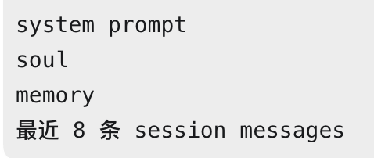
Compaction 设计#1：Sliding Window
最简单的 compaction 是不生成 summary，只保留最近 N 条 messages。
例如保留最近 8 条：
def recent_messages_only(messages: list[dict], keep_last: int = 8) -> list[dict]: return messages[-keep_last:]
模型输入变成了：
这种方法的优点是：
实现简单，不需要额外调用 LLM
结果确定，容易测试
不会产生幻觉式摘要
缺点也很明显：
会丢失早期信息，对长任务不友好
注：这种截断式的滑动窗口其实都不能算严格意义上的 compaction

Slide 10
Compaction 设计#2：硬截断与字符预算 Truncation
按预算截断。例如限制发送给模型的历史总字符数不超过 12000
实现时可以从最近消息开始往前收集，直到超过预算为止
可以理解为是滑动串口的一个变种，但是能够更加好地贴合模型上下文约束
比如保留 8 条，有时可能是 8 条非常短的消息（浪费了上下文空间），有时可能非常长（8 条消息也放不进上下文空间）
比较容易遇到坑的地方（主要是格式完整性）：
不能截断单条 JSON tool result 的中间部分，否则消息格式可能坏掉
不能把 assistant 的 tool call 留下，却把对应 tool result 截掉
不能让 user 和 assistant 的关键问答关系断裂得太严重

Slide 11
Compaction 设计#3：规则式摘要
撰写程序，通过特定的规则匹配，来抽取关键信息
例如：用户显示说出的约束，包含“下一步”“TODO”“失败”“不要”的句子
优点：不需要依赖模型，成本低，并且可以预测和覆盖简单的需求
比如：用户提到：不要使用C++，不要使用英文！（这种会被关键字捕获）
缺点：并不是真正理解语义，依赖关键词，容易漏掉信息
比如：用户提到：请勿使用 C++（同一个意思，但是用户的表达不同导致漏掉）

Slide 12
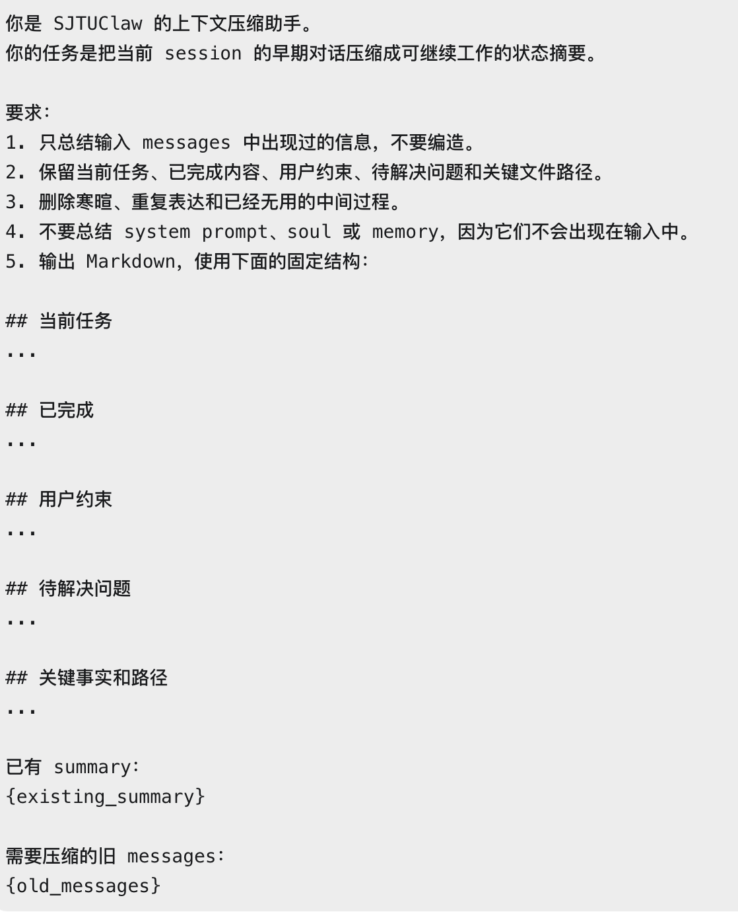
Compaction 设计#4：LLM生成式摘要
目前最常见的做法：把旧 messages 交给 LLM，请它生成一段更短的 summary
整个方案其实不难，但是不能简单地“让模型总结一下”，而是需要仔细设计 summary prompt
通常需要写清楚任务要求，怎么去做 summary，格式等细节（右侧仅供参考）
Old messages -> LLM -> Summary

Slide 13
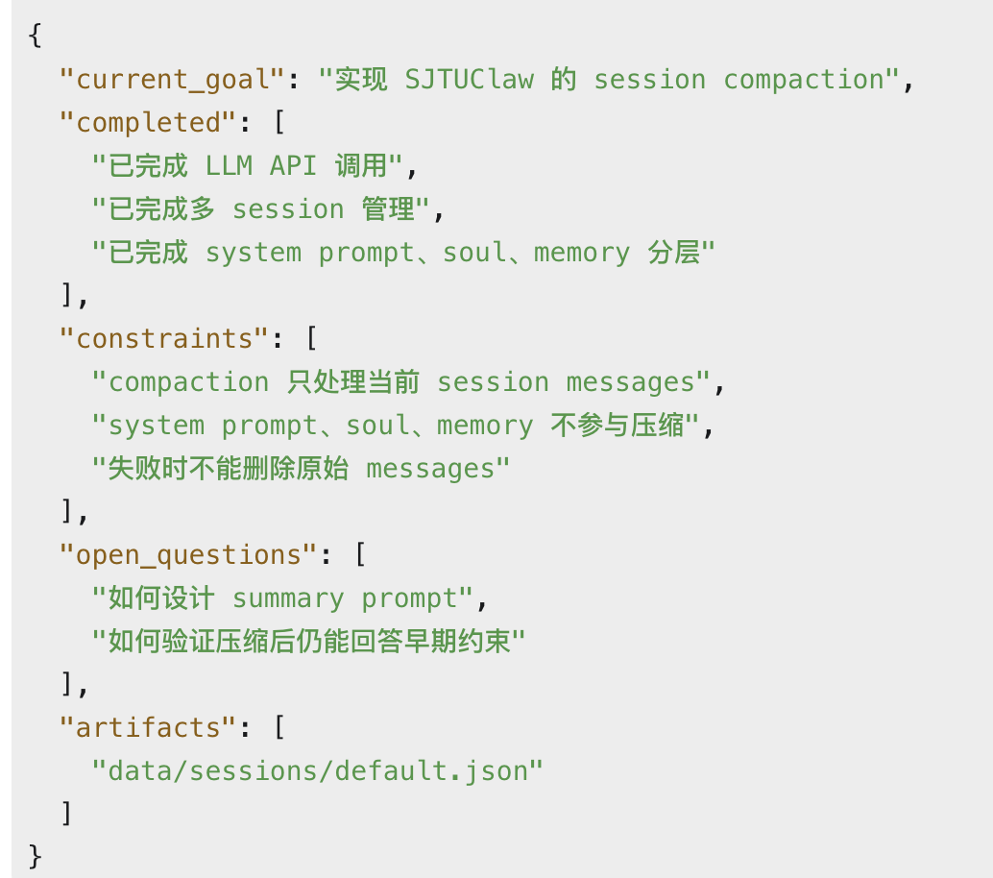
Compaction 设计#5：结构化状态摘要
用自然语言让 LLM 做 summary 虽然可读性强，但是为了让 agent 能够比较准确地工作，使用结构化的方法往往更好
右侧是一个 Json 格式的例子
前面给出的 markdown 的结构化 表示也可以作为一个折中

Slide 14
Compaction 设计#6：分层摘要
用 LLM 做compaction 可能面临的一个问题是，被 summary 的会话可能太长，一次性把所有的 old messages 发给 LLM 就会超过窗口大小
可以使用分层摘要：
第1批 messages：chunk summary 1
第2批 messages：chunk summary 2
第3批 messages：chunk summary 3
三个 summary 进行拼接，能够得到最终完整的 summary

Slide 15
Compaction 设计#6：分层摘要
用 LLM 做compaction 可能面临的一个问题是，被 summary 的会话可能太长，一次性把所有的 old messages 发给 LLM 就会超过窗口大小
递归式压缩：在每次 compaction 时，把已有 summary 和新旧 messages 合并
existing summary + newly compacted old messages -> updated summary
可能面临摘要漂移的问题：每压缩一次，细节都可能进一步丢失或被改写
分层摘要需要配合校验机制，来判断summary 的结果是否合理

Slide 16
Compaction 设计#7：检索式上下文Retrieval
另一种常见思路：不把所有的旧消息压缩成 summary，而是将其存入一个地方，并且建立索引，当用户提问时如果涉及到相关的信息，再取回
流程大致如下：
旧 messages → 切片 → 建索引
当前用户问题 → 检索相关片段 → 加入 LLM 输入
这种方法比较适合知识库问答，长期资料检索等
请大家阅读 SJTUClaw项目中的第四步，并且按照要求实现包括/compact 等在内的接口和能力

Slide 17
本周推荐阅读
LLM Powered Autonomous Agents (Lilian Weng): https://lilianweng.github.io/posts/2023-06-23-agent/
Code is cheap. Don’t write any：AI Native，程序员如何提升五倍coding效率，阿里云开发者公众号文章（https://mp.weixin.qq.com/s/t04ysxZN2qEc3986r2gyTA）
Context Compresion for LLM Agents: A Survey of Methods, Failure Modes, and Evaluation (paper: https://www.preprints.org/manuscript/202605.2065 )
也可以去读公众号解读如果论文看不下来：https://mp.weixin.qq.com/s/IzS9iWSYOsRTNnh8309ltg
Mempalace项目：https://github.com/milla-jovovich/mempalace

Slide 18
请大家按照今天的课程内容，开始阅读 SJTUClaw 要求文档，并且进行开发和实践～
如果提前完成了课上的内容，可以根据文档继续往后面提前进行开发任务

